Slide 1

Conceitos Fundamentais de Grandezas Elétricas
Grupo 1
Eduardo Henrique De Almeida Izidorio
Gabriel Peixoto Menezes Da Costa
Hendrick Silva Ferreira
Marcia Gabrielle Bonifacio De Oliveira
Shelly Da Costa Leal

Slide 2
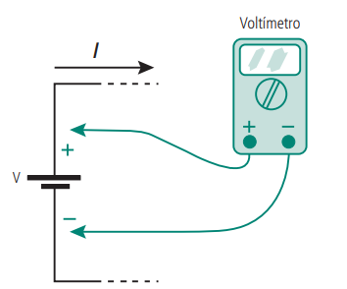
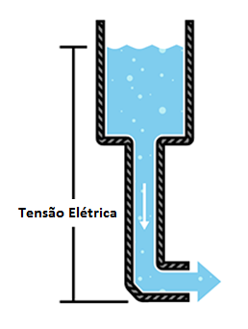
Conceitos Fundamentais de Grandezas Elétricas
Tensão Elétrica
Voltímetro
Exemplo

Slide 3
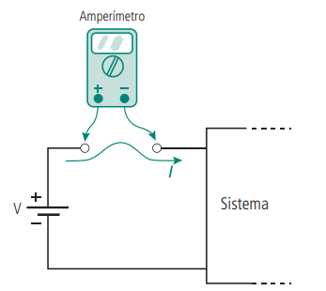
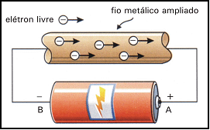
Conceitos Fundamentais de Grandezas Elétricas
Corrente elétrica
Amperímetro
Exemplo

Slide 4
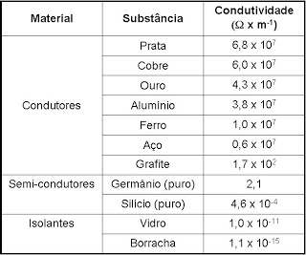
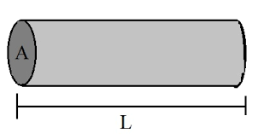
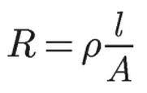
Conceitos Fundamentais de Grandezas Elétricas
Resistência Elétrica
Resistividade Elétrica

Slide 5
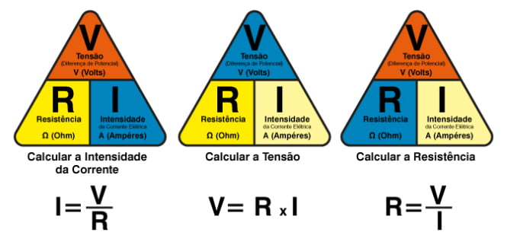
Conceitos Fundamentais de Grandezas Elétricas

Slide 6
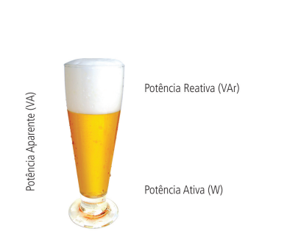
Conceitos Fundamentais de Grandezas Elétricas
Potência Elétrica

Slide 7
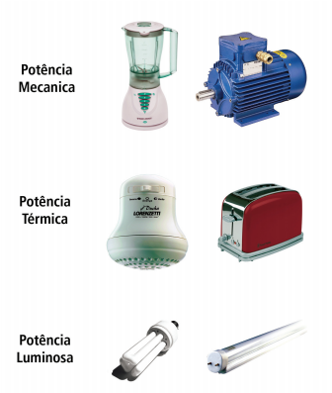
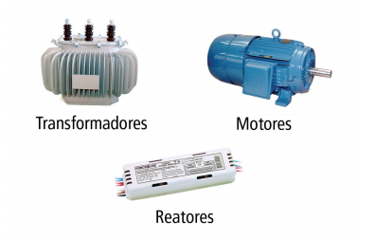
Conceitos Fundamentais de Grandezas Elétricas
Potência Ativa
Potência Reativa

Slide 8
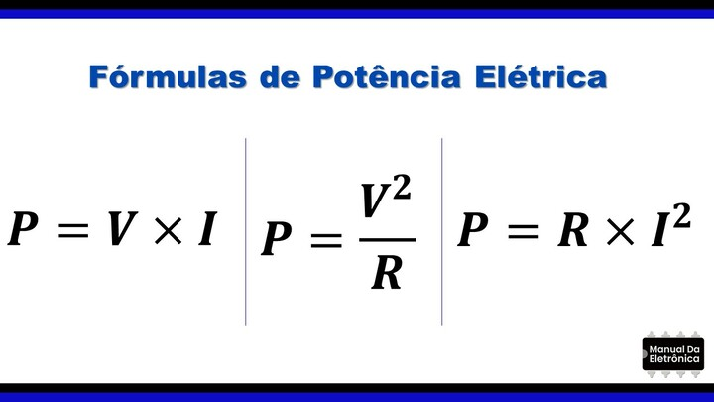
Conceitos Fundamentais de Grandezas Elétricas

Slide 9
